Slide 1
ADC-SP
Alternative DroneControl – Software Project
Sebastian von Dahlen, Andreas Ruppel, Dominik Cuber und Marcel Vossebein

Slide 2
Inhaltsverzeichnis
Zielsetzung
Voraussetzungen
Verlauf
Aktueller Stand
Design
Bluetooth
Wlan Connection
Was noch zu tun ist:

Slide 3
Zielsetzung
Myo Armband Steuerung für die Drohne Parrot 2.0
Smartphone/PC als Zwischenhändler
Bluetooth Connection zum Myo Armband
Wlan Connection zur Drohne
Übertragen von Befehlen aus verschiedenen Quellen
Zusatz: Sprachsteuerung

Slide 4
Voraussetzungen
Entwicklungsumgebung: QT-Framework
Myo API
OS: Windows, Linux (und OSX)
Gewählte Programmiersprache: C++

Slide 5
Verlauf
Zunächst mit 5 Mitgliedern gestartet
Smartphone als Zwischenmedium?
Sprachsteuerung mit Android
QML oder Widget
Programmstruktur geändert
Welches Betriebssystem?

Slide 6
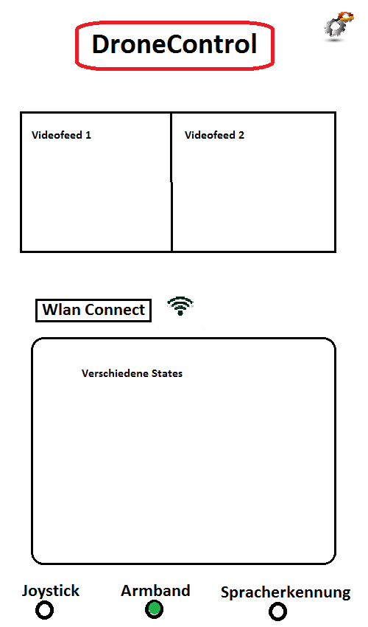
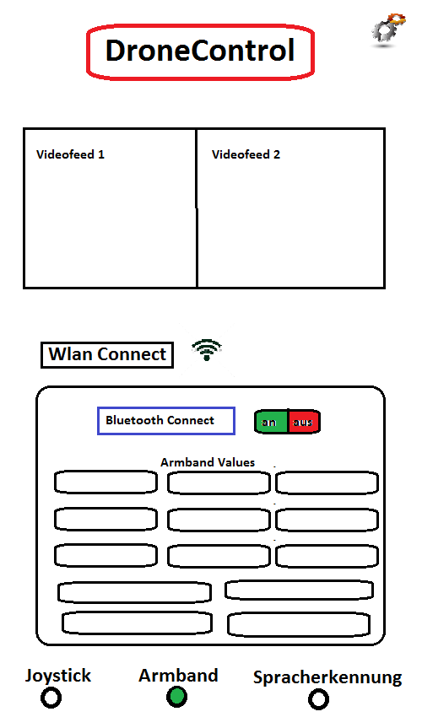
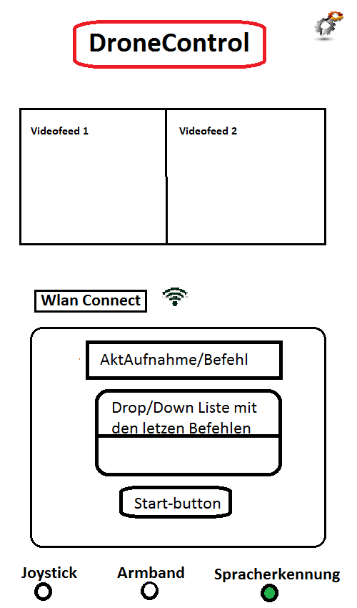
Erstes Design

Slide 7
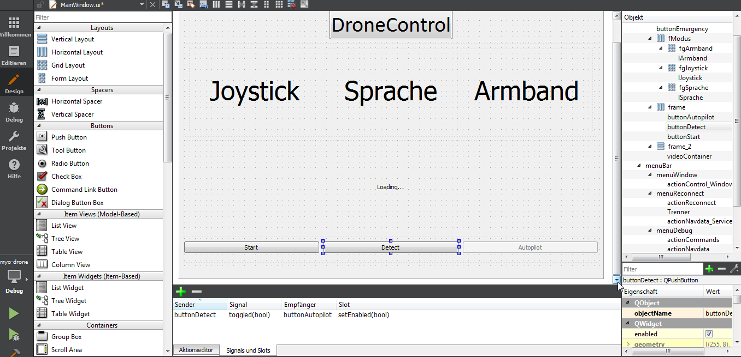
Aktueller Stand - Design

Slide 8
Aktueller Stand - Wlan
Wlan Connections vorhanden
Noch nicht getestet

Slide 9
Aktueller Stand - Wlan
Keine Windows QT 5.7 Bluetooth Unterstützung
Myo API ist nicht für Linux geeignet
QT Entwicklungsumgebung
Mit Myo Connect Verbindung stabil

Slide 10
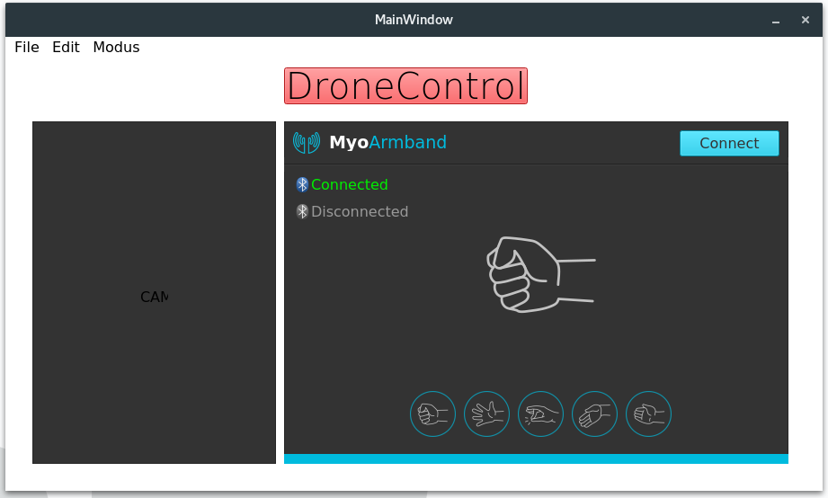

Slide 11
Was noch zu tun ist
Wlan Connection ausführlich testen
Bluetooth SDK einbinden
Eigene Befehle erstellen
Befehlsmanger erstellen
Sprachsteuerung realisieren (CMU Sphinx)

